Slide 2
Zanahoria - carrot

Slide 3
Plátano - banana

Slide 4
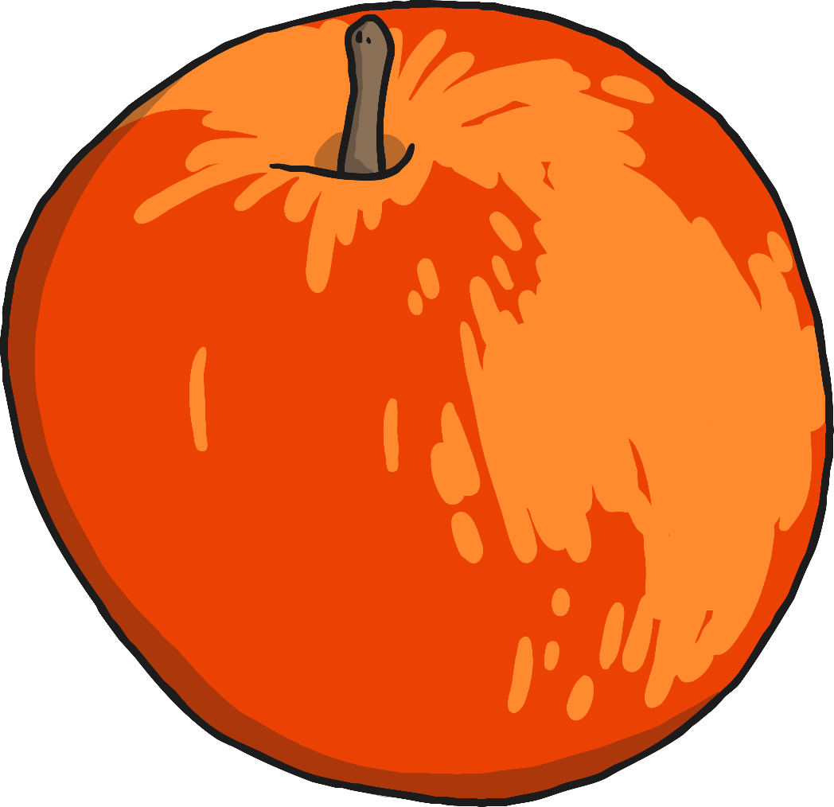
Manzana - apple

Slide 5
Pera - pear

Slide 6
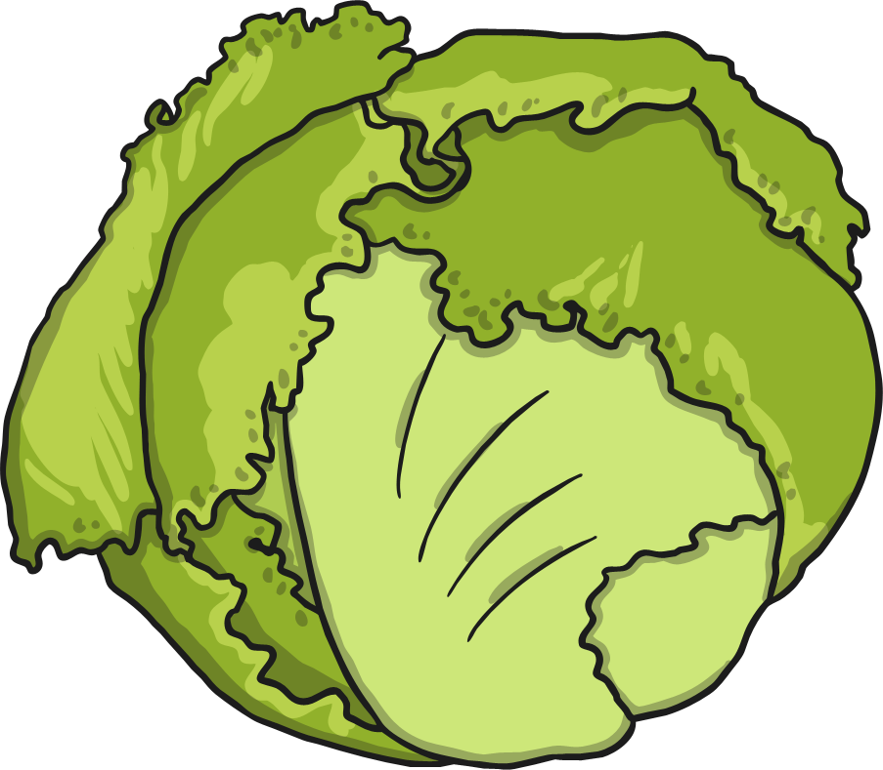
Lechugas - lettuce

Slide 7
Fresas - strawberries

Slide 8
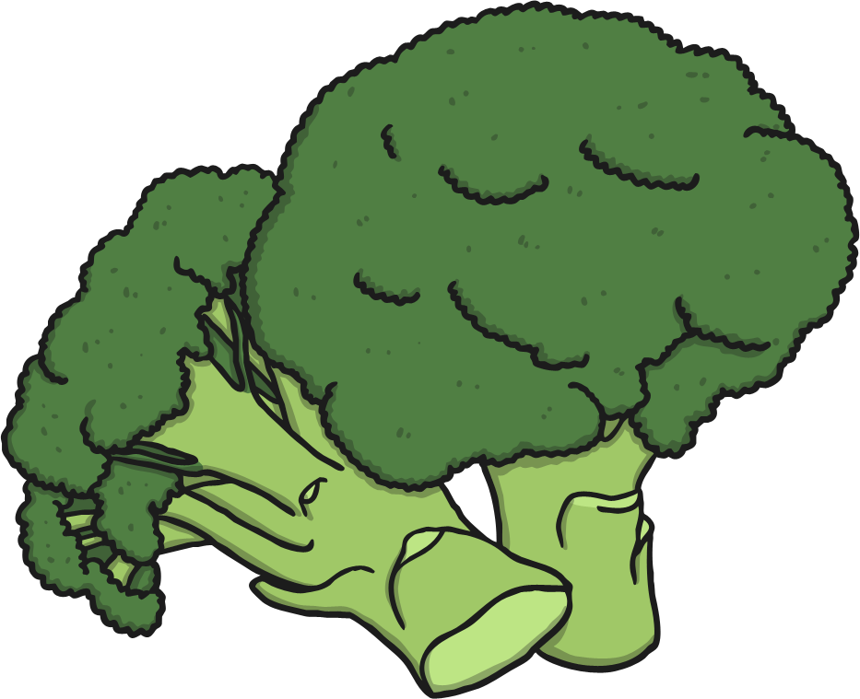
Brócoli - broccoli

Slide 9
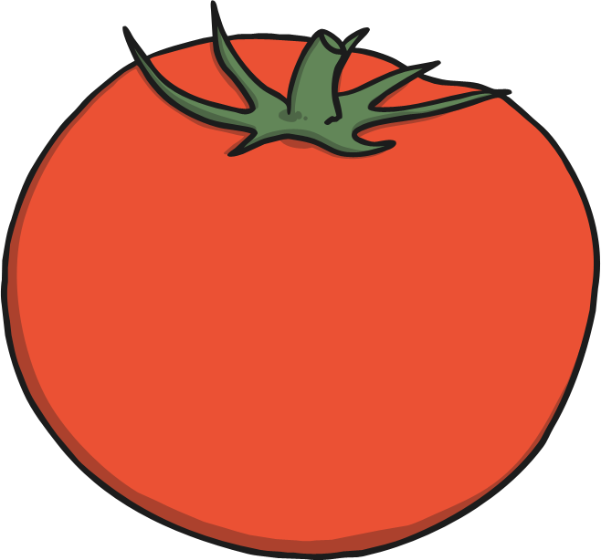
Tomate - tomato

Slide 10
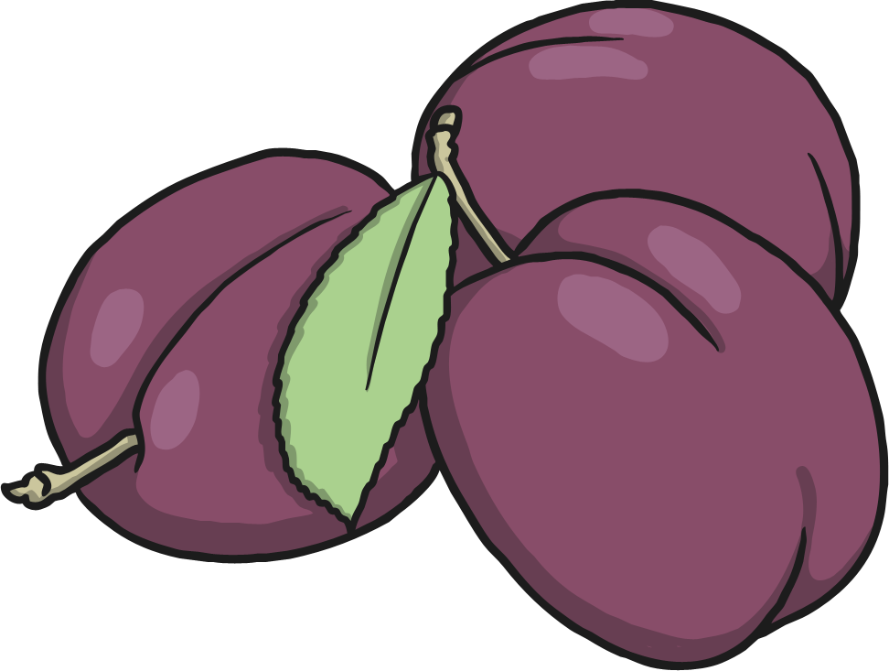
Ciruela - plum

Slide 11
Pepinos - cucumber

Slide 12
Naranja - orange

